Slide 1

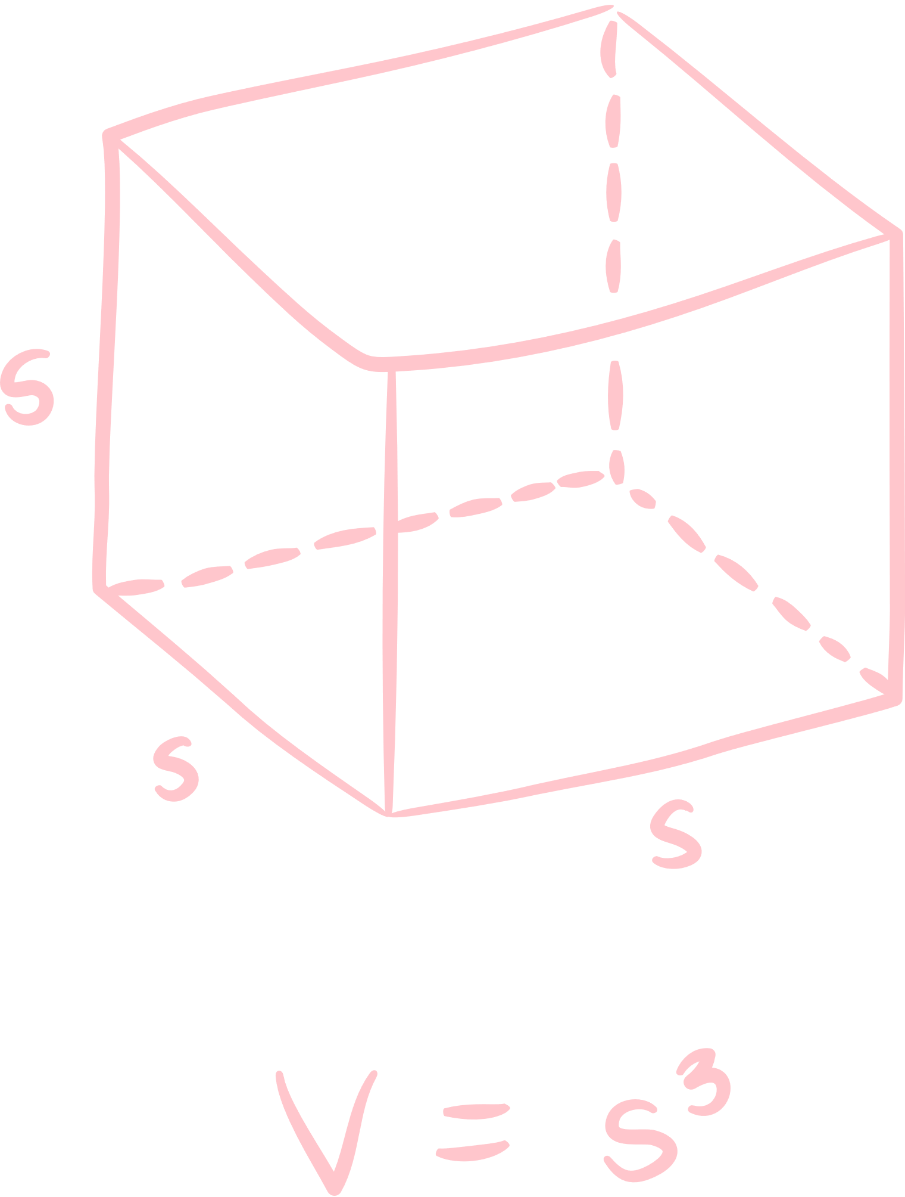
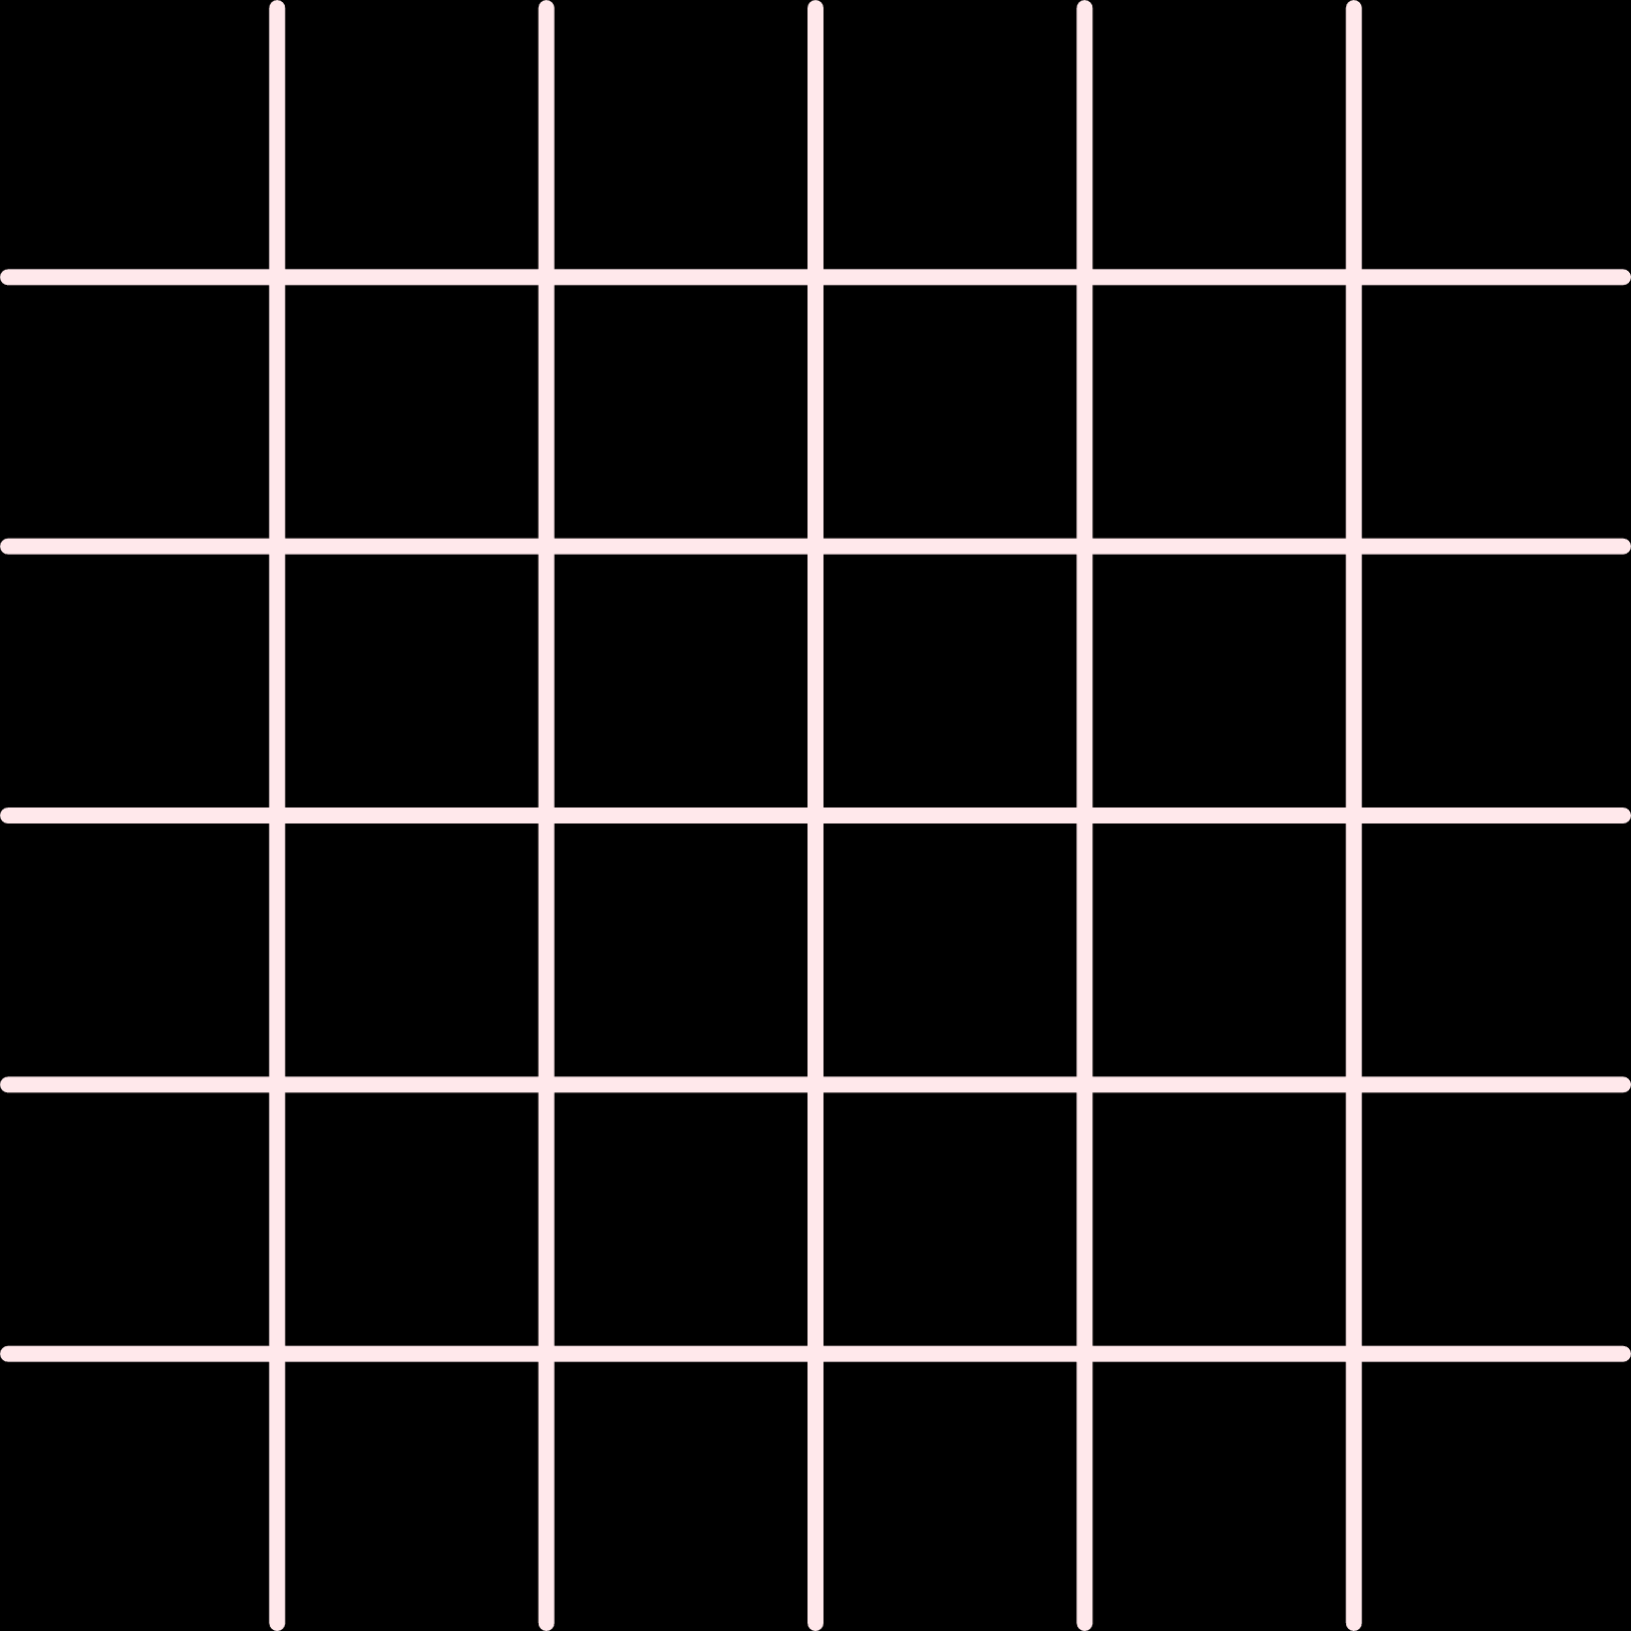
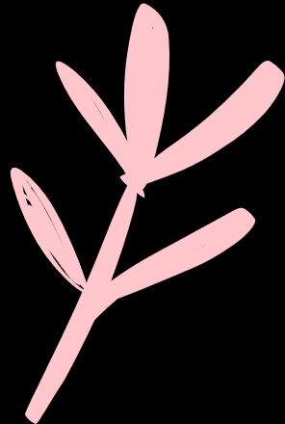
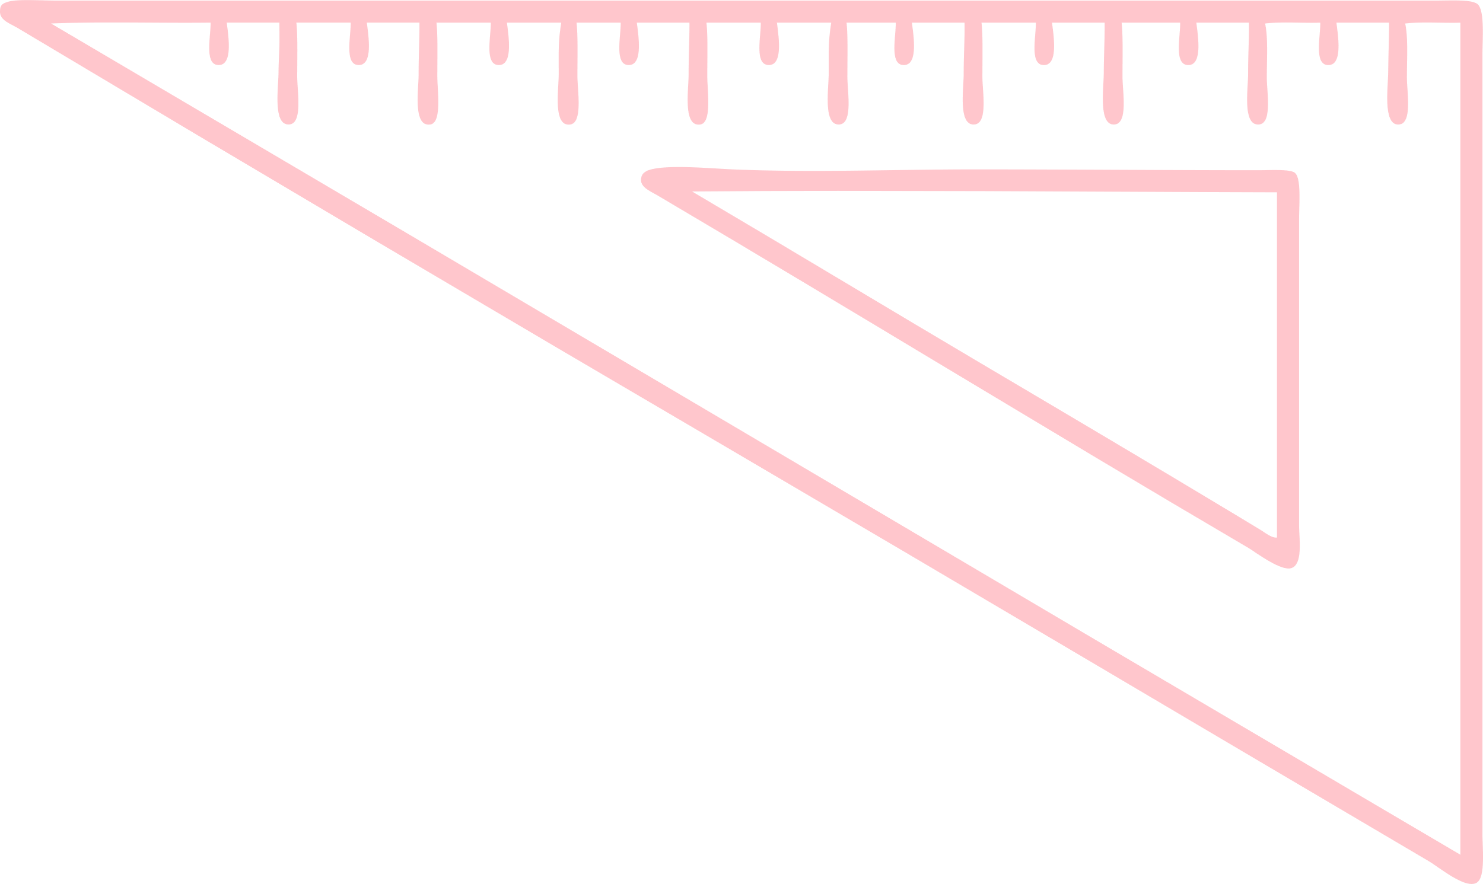

CHÀO MỪNG CÁC EM
ĐẾN VỚI TIẾT HỌC
HÔM NAY!

Slide 2



PHIẾU BÀI TẬP
Câu 1: Tâm đường tròn ngoại tiếp một tam giác bất kì là
A. Giao điểm ba đường cao
B. Giao điểm ba đường trung tuyến
C. Giao điểm ba đường trung trực
D. Giao điểm ba đường phân giác
Notes:
GV chọn đáp án đúng bằng cách bấm vào từng ô đáp án

Slide 3

PHIẾU BÀI TẬP
Câu 2: Tâm đường tròn nội tiếp tam giác bất kì là
A. Giao điểm ba đường cao
B. Giao điểm ba đường trung tuyến
C. Giao điểm ba đường trung trực
D. Giao điểm ba đường phân giác
Notes:
GV chọn đáp án đúng bằng cách bấm vào từng ô đáp án

Slide 4
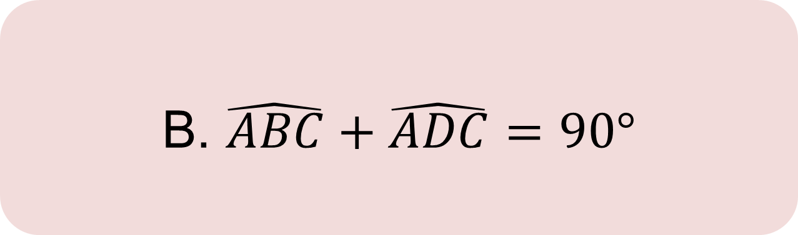
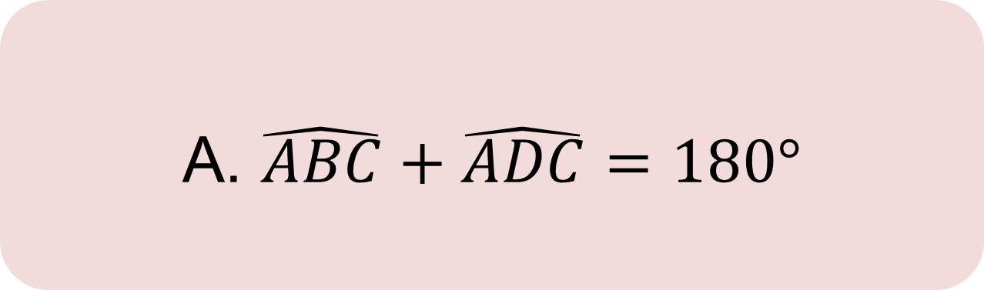
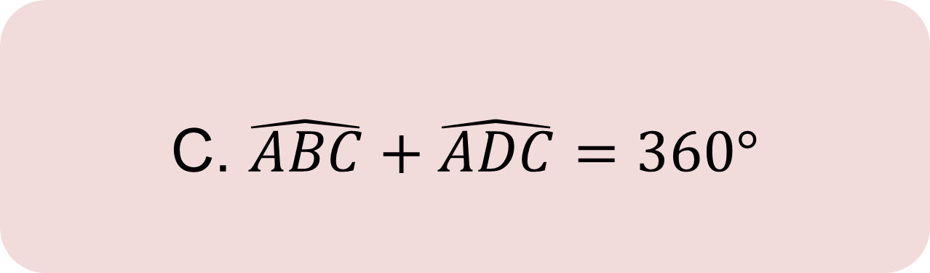
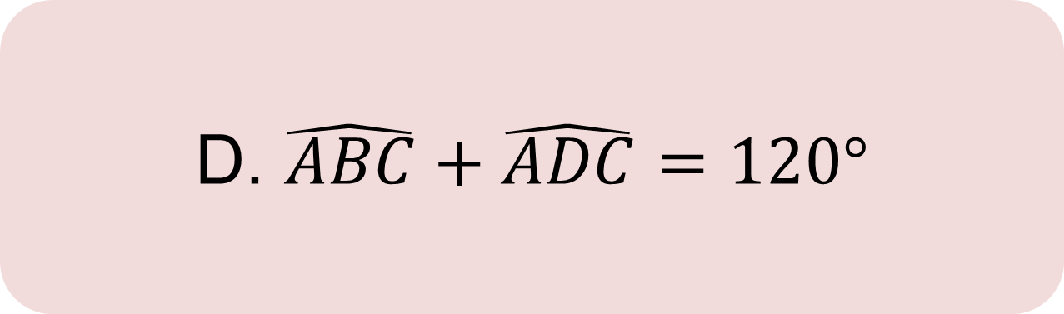
PHIẾU BÀI TẬP
Câu 3: Tứ giác $ABCD$ là tứ giác nội tiếp nếu
A. $\hat{ABC}+\hat{ADC}=180°$
B. $\hat{ABC}+\hat{ADC}=90°$
C. $\hat{ABC}+\hat{ADC}=360°$
D. $\hat{ABC}+\hat{ADC}=120°$
Notes:
GV chọn đáp án đúng bằng cách bấm vào từng ô đáp án

Slide 5
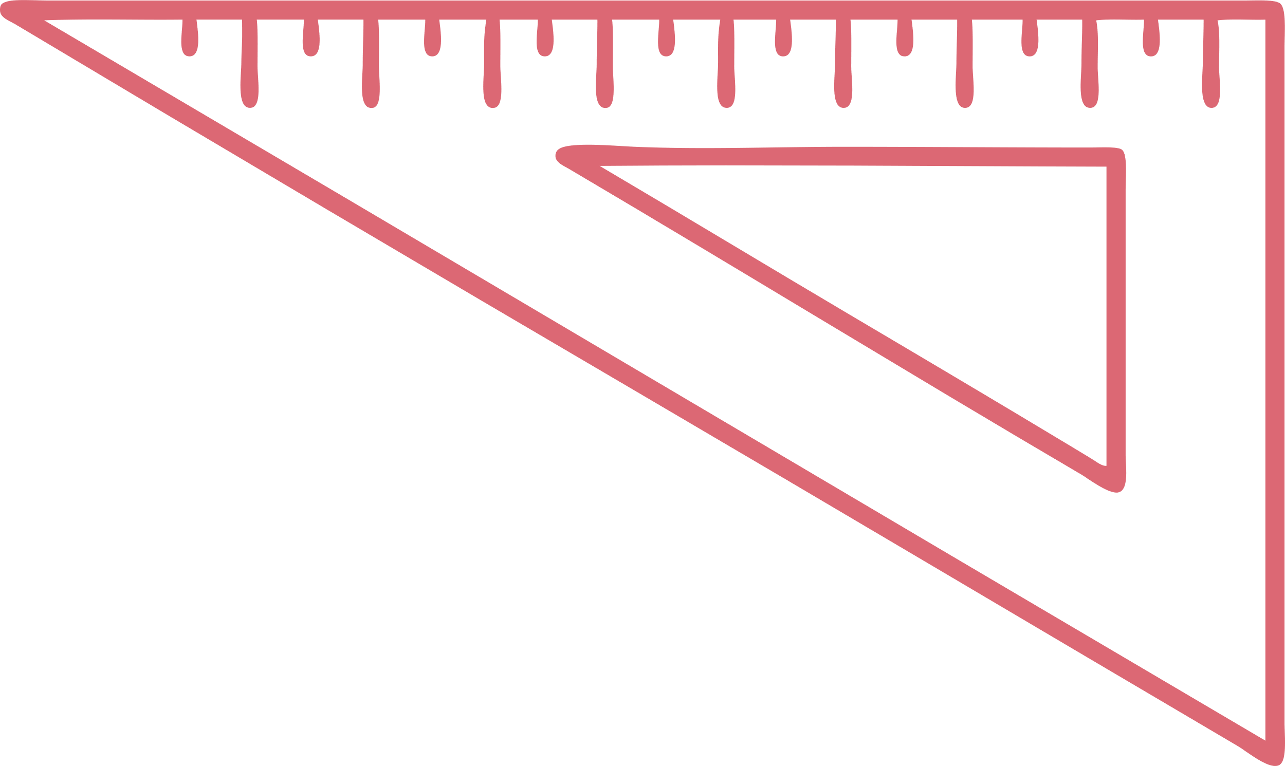
CHƯƠNG VIII.
ĐƯỜNG TRÒN NGOẠI TIẾP VÀ ĐƯỜNG TRÒN NỘI TIẾP
BÀI TẬP CUỐI CHƯƠNG VIII

Slide 6
ÔN TẬP KIẾN THỨC

Slide 7
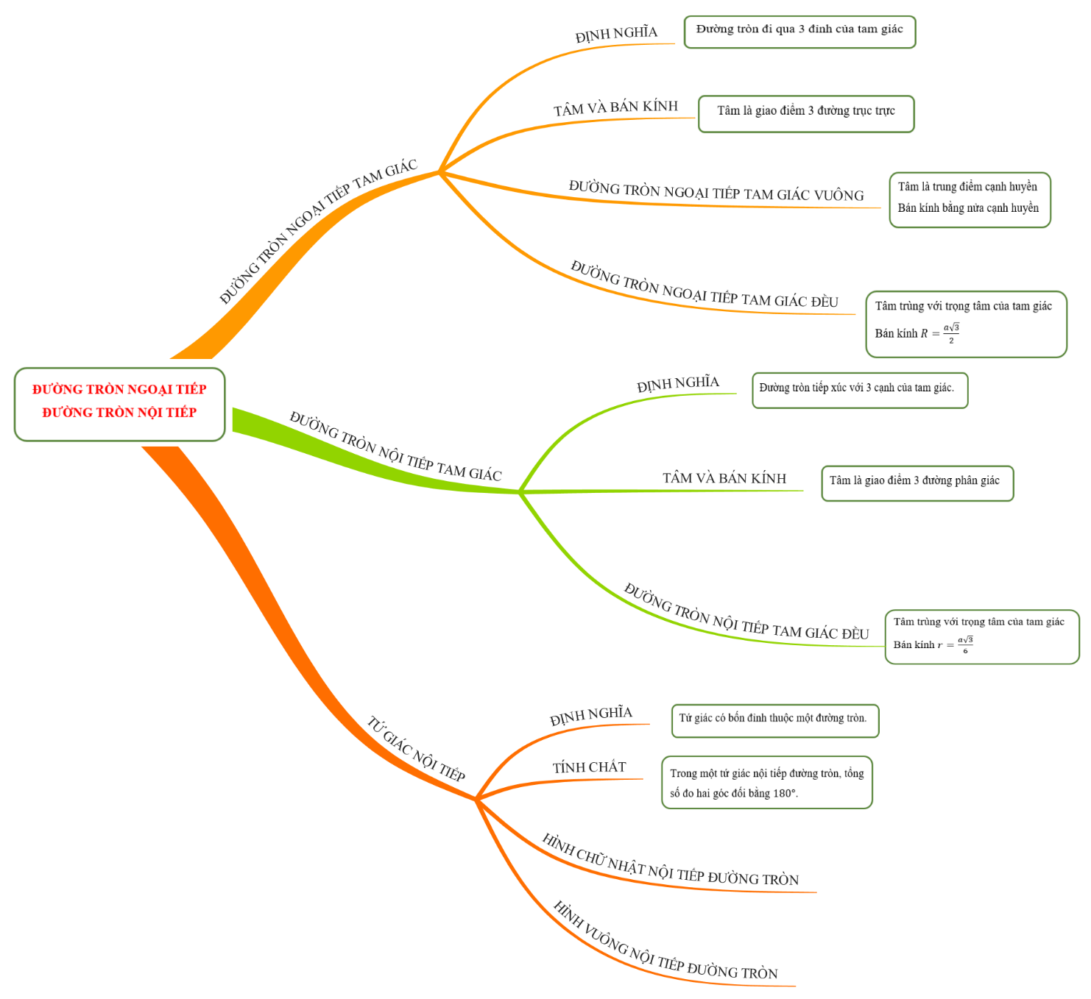

Slide 8
LUYỆN TẬP

Slide 9



Câu 1
Chọn khẳng định đúng
A
$$\text{B}\text{ấ}\text{t} \text{k}\text{ì }\text{t}\text{ứ }\text{gi}\text{á}\text{c} \text{n}\text{à}\text{o} \text{c}\text{ũ}\text{ng} \text{c}\text{ó }\text{m}\text{ộ}\text{t}\text{ đườ}\text{ng} \text{tr}\text{ò}\text{n} \text{ngo}\text{ạ}\text{i} \text{ti}\text{ế}\text{p}$$
B
$$\text{B}\text{ấ}\text{t} \text{k}\text{ì }\text{t}\text{ứ }\text{gi}\text{á}\text{c} \text{n}\text{à}\text{o} \text{c}\text{ũ}\text{ng} \text{n}\text{ộ}\text{i} \text{ti}\text{ế}\text{p} \text{trong} \text{m}\text{ộ}\text{t}\text{ đườ}\text{ng} \text{tr}\text{ò}\text{n}$$
C
$$\text{B}\text{ấ}\text{t} \text{k}\text{ì }\text{tam} \text{gi}\text{á}\text{c} \text{n}\text{à}\text{o} \text{c}\text{ũ}\text{ng} \text{c}\text{ó }\text{m}\text{ộ}\text{t}\text{ đườ}\text{ng} \text{tr}\text{ò}\text{n} \text{ngo}\text{ạ}\text{i} \text{ti}\text{ế}\text{p}$$
D
$$\text{Ch}\text{ỉ }\text{tam} \text{gi}\text{á}\text{c} \text{vu}\text{ô}\text{ng} \text{m}\text{ớ}\text{i} \text{c}\text{ó đườ}\text{ng} \text{tr}\text{ò}\text{n} \text{n}\text{ộ}\text{i} \text{ti}\text{ế}\text{p}$$

Slide 10



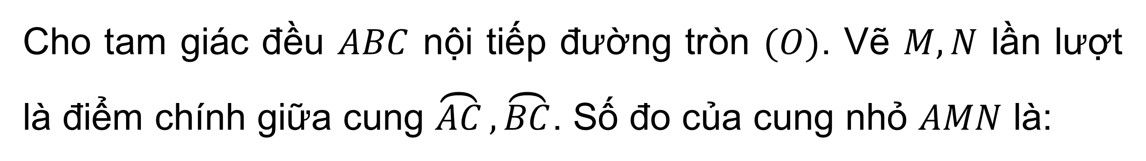

Câu 2
Cho tam giác đều $ABC$ nội tiếp đường tròn $(O)$. Vẽ $M,N$ lần lượt là điểm chính giữa cung $\overset{⏜}{AC}, \overset{⏜}{BC}$. Số đo của cung nhỏ $AMN$ là:
A
$$30°$$
C
$$60°$$
B
$$45°$$
D
$$90°$$

Slide 11





Câu 3
Cho tứ giác $ABCD$ nội tiếp đường tròn $(O)$. Biết $\hat{AOD}=85°;\hat{ODC}=27,5°$. Số đo góc $ABC$ là:
A
$$105°$$
C
$$37,5°$$
B
$$85°$$
D
$$137,5°$$

Slide 12



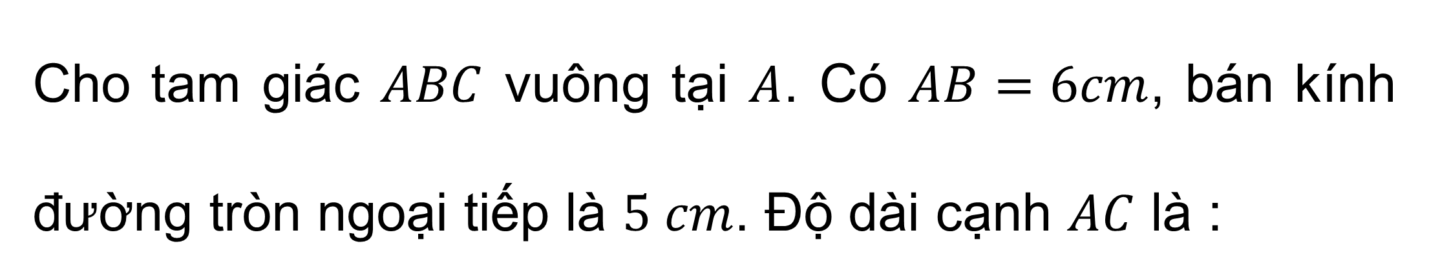

Câu 4
Cho tam giác $ABC$ vuông tại $A$. Có $AB=6cm$, bán kính đường tròn ngoại tiếp là $5 cm$. Độ dài cạnh $AC$ là :
A
$$5 cm$$
C
$$8 cm$$
B
$$10 cm$$
D
$$11 cm$$

Slide 13





Một thợ cơ khí uốn một thanh nhôm thành hình tròn có bán kính $7,5 cm$. Tiếp theo anh ấy muốn uốn một thanh nhôm khác thành một hình chữ nhật nội tiếp trong hình tròn trên. Hỏi kích thước hình chữ nhật nào dưới đây thỏa mãn điều đó ?
Câu 5
$$\text{Chi}\text{ề}\text{u} \text{d}\text{à}\text{i}\text{ 7 }\text{cm}\text{, }\text{chi}\text{ề}\text{u} \text{r}\text{ộ}\text{ng}\text{ 4 }\text{cm}$$
$$\text{Chi}\text{ề}\text{u} \text{d}\text{à}\text{i}\text{ 10 }\text{cm}\text{, }\text{chi}\text{ề}\text{u} \text{r}\text{ộ}\text{ng}\text{ 8 }\text{cm}$$
A
C
$$\text{Chi}\text{ề}\text{u} \text{d}\text{à}\text{i}\text{ 12 }\text{cm}\text{, }\text{chi}\text{ề}\text{u} \text{r}\text{ộ}\text{ng}\text{ 9 }\text{cm}$$
$$\text{Chi}\text{ề}\text{u} \text{d}\text{à}\text{i}\text{ 11 }\text{cm}\text{, }\text{chi}\text{ề}\text{u} \text{r}\text{ộ}\text{ng}\text{ 9 }\text{cm}$$
B
D

Slide 14

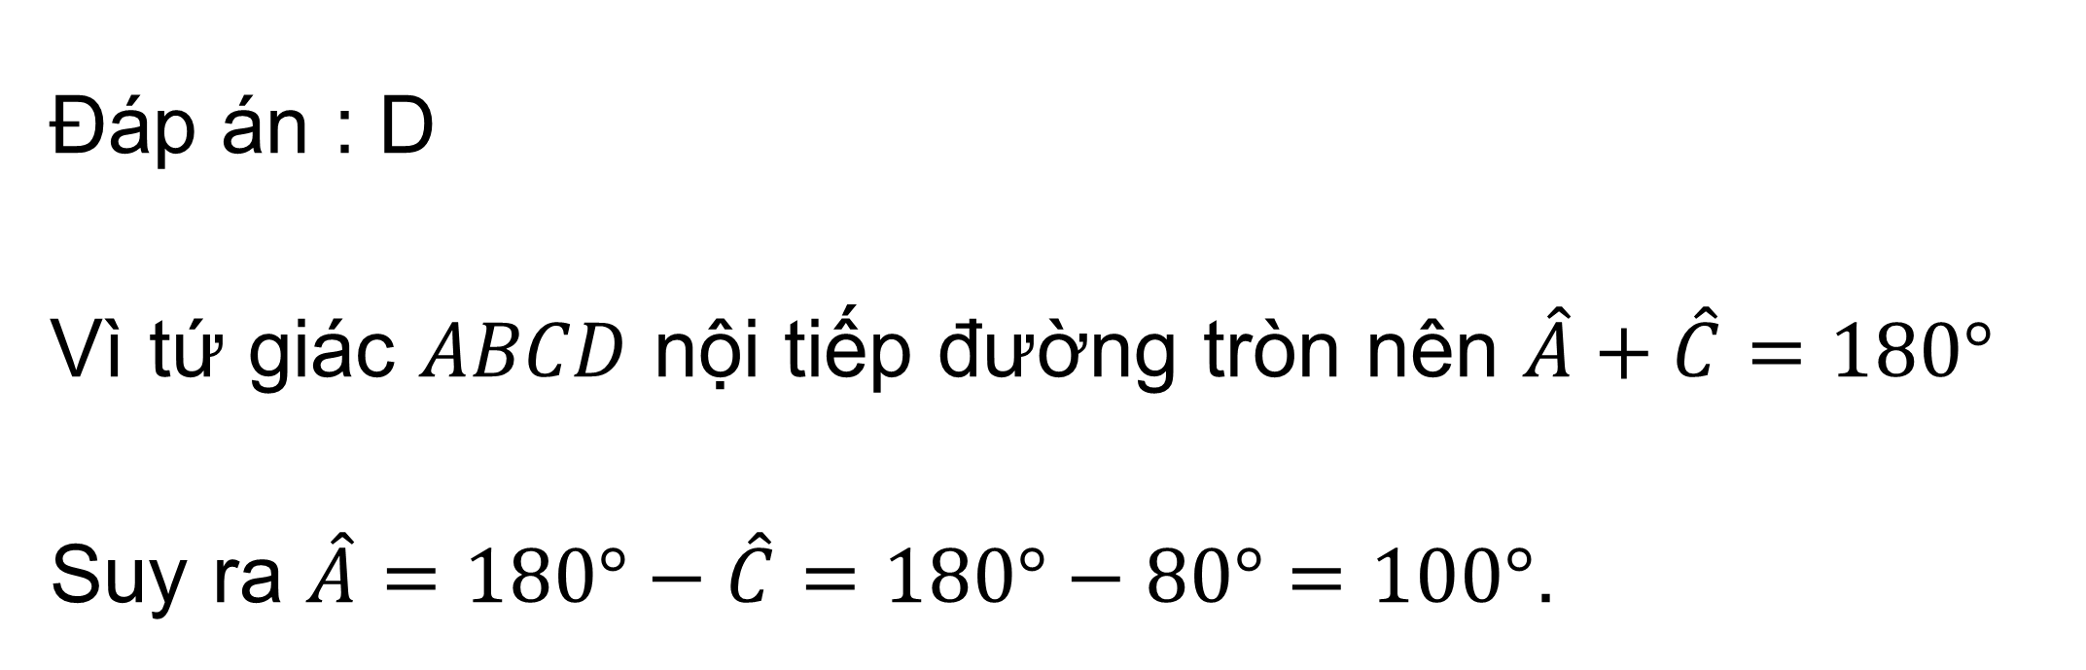
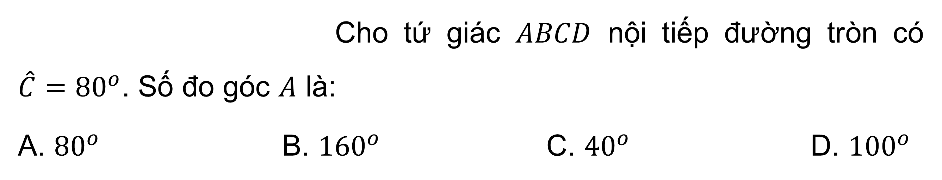
Cho tứ giác $ABCD$ nội tiếp đường tròn có $\hat{C}={80}^{o}$. Số đo góc $A$ là:
A. ${80}^{o}$ B. ${160}^{o}$ C. ${40}^{o}$ D. ${100}^{o}$
Bài 1 (SGK – trang 79)
Giải
Đáp án : D
Vì tứ giác $ABCD$ nội tiếp đường tròn nên $\hat{A}+\hat{C}=180°$
Suy ra $\hat{A}=180°−\hat{C}=180°−80°=100°$.

Slide 15
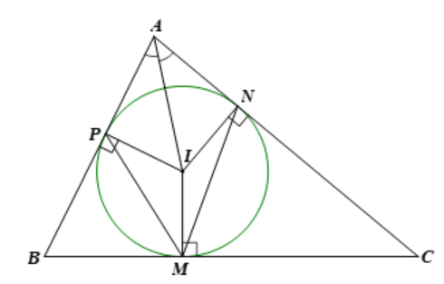
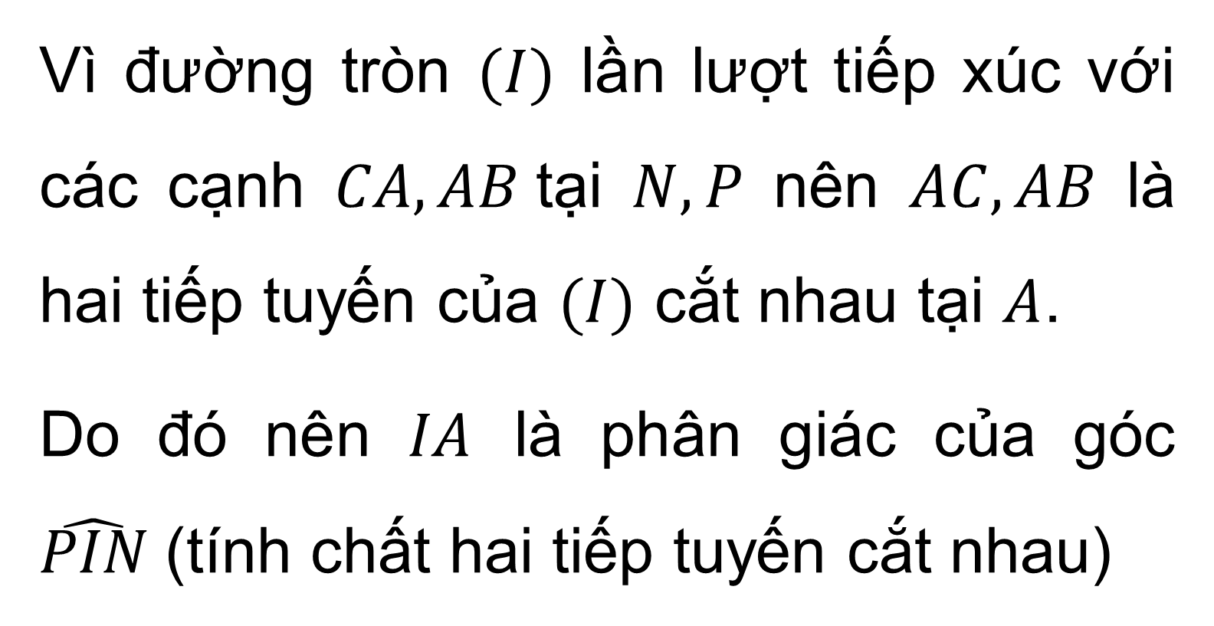
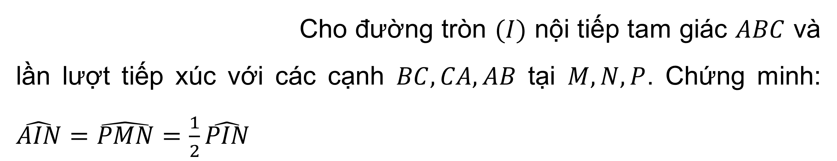
Bài 2 (SGK – trang 79)
Cho đường tròn $(I)$ nội tiếp tam giác $ABC$ và lần lượt tiếp xúc với các cạnh $BC, CA, AB$ tại $M, N, P$. Chứng minh: $\hat{AIN}=\hat{PMN}=\frac{1}{2}\hat{PIN}$
Giải
Vì đường tròn $(I)$ lần lượt tiếp xúc với các cạnh $CA, AB$tại $N, P$ nên $AC, AB$ là hai tiếp tuyến của $(I)$ cắt nhau tại $A$.
Do đó nên $IA$ là phân giác của góc $\hat{PIN}$(tính chất hai tiếp tuyến cắt nhau)

Slide 16
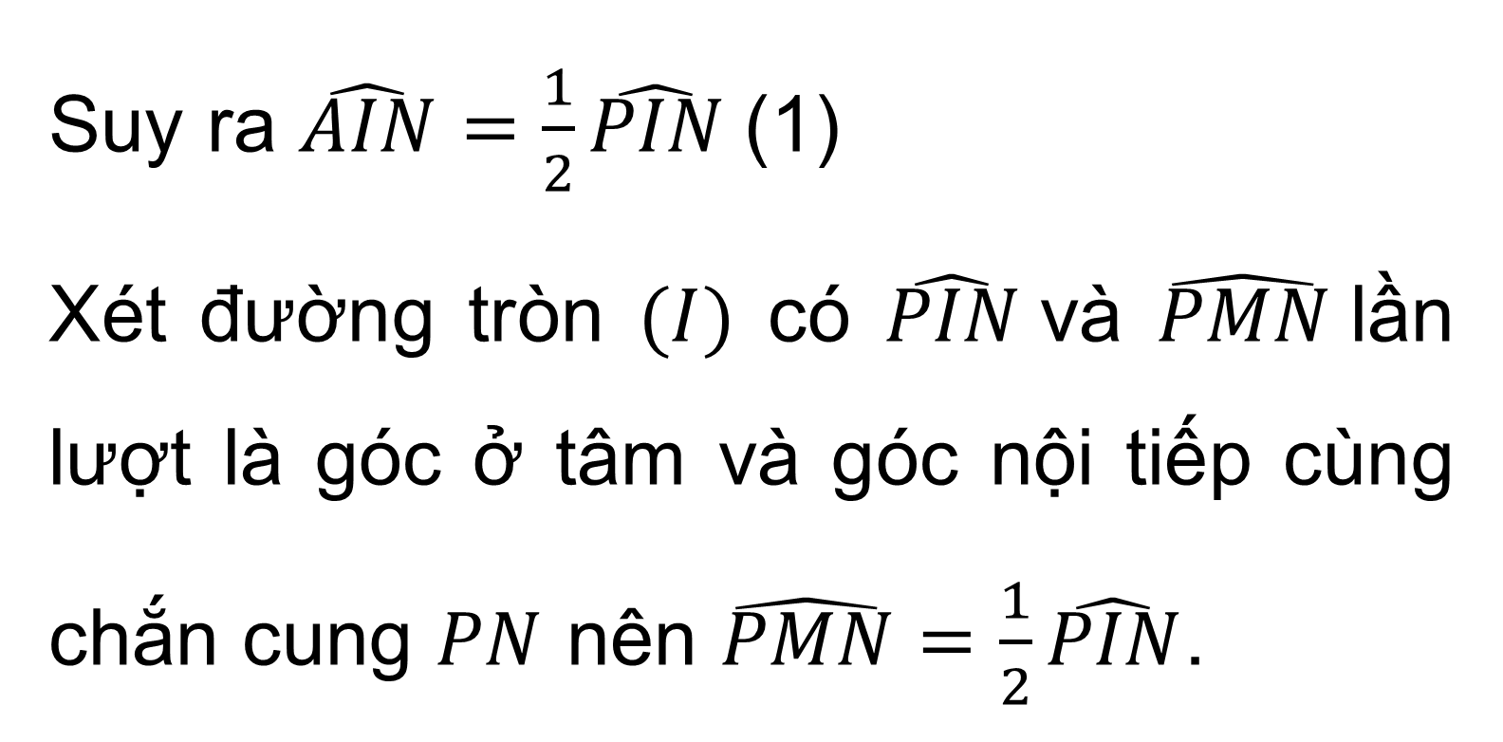
Bài 2 (SGK – trang 79)
Cho đường tròn $(I)$ nội tiếp tam giác $ABC$ và lần lượt tiếp xúc với các cạnh $BC, CA, AB$ tại $M, N, P$. Chứng minh: $\hat{AIN}=\hat{PMN}=\frac{1}{2}\hat{PIN}$
Giải
Suy ra $\hat{AIN}=\frac{1}{2}\hat{PIN}$(1)
Xét đường tròn $(I)$ có $\hat{PIN}$và $\hat{PMN}$lần lượt là góc ở tâm và góc nội tiếp cùng chắn cung $PN$ nên $\hat{PMN}=\frac{1}{2}\hat{PIN}$.

Slide 17

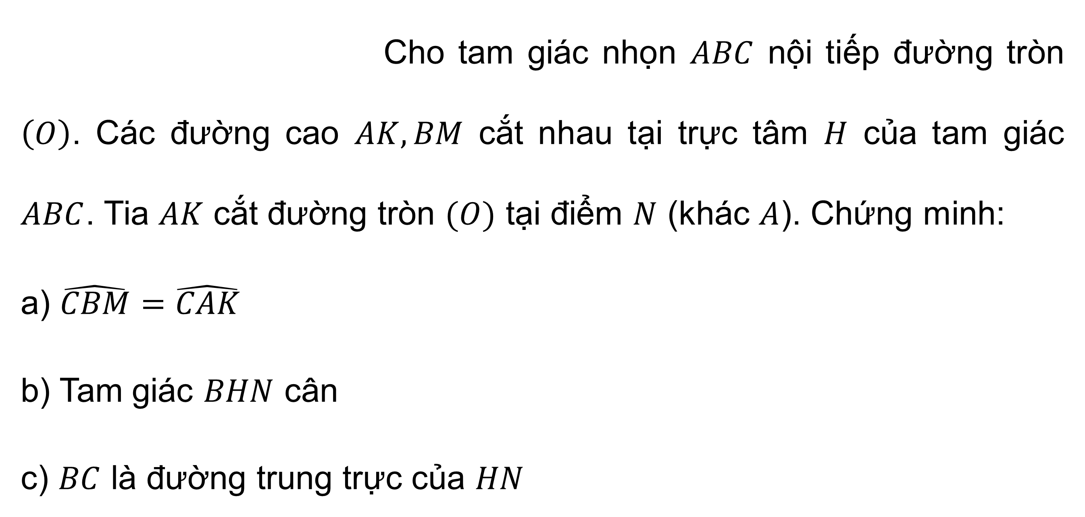
Cho tam giác nhọn $ABC$ nội tiếp đường tròn $\left(O\right)$. Các đường cao $AK, BM$ cắt nhau tại trực tâm $H$ của tam giác $ABC$. Tia $AK$ cắt đường tròn $(O)$ tại điểm $N$ (khác $A$). Chứng minh:
a) $\hat{CBM}=\hat{CAK}$
b) Tam giác $BHN$ cân
c) $BC$ là đường trung trực của $HN$
Bài 3 (SGK – trang 79)

Slide 18
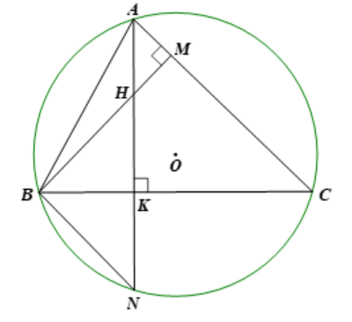
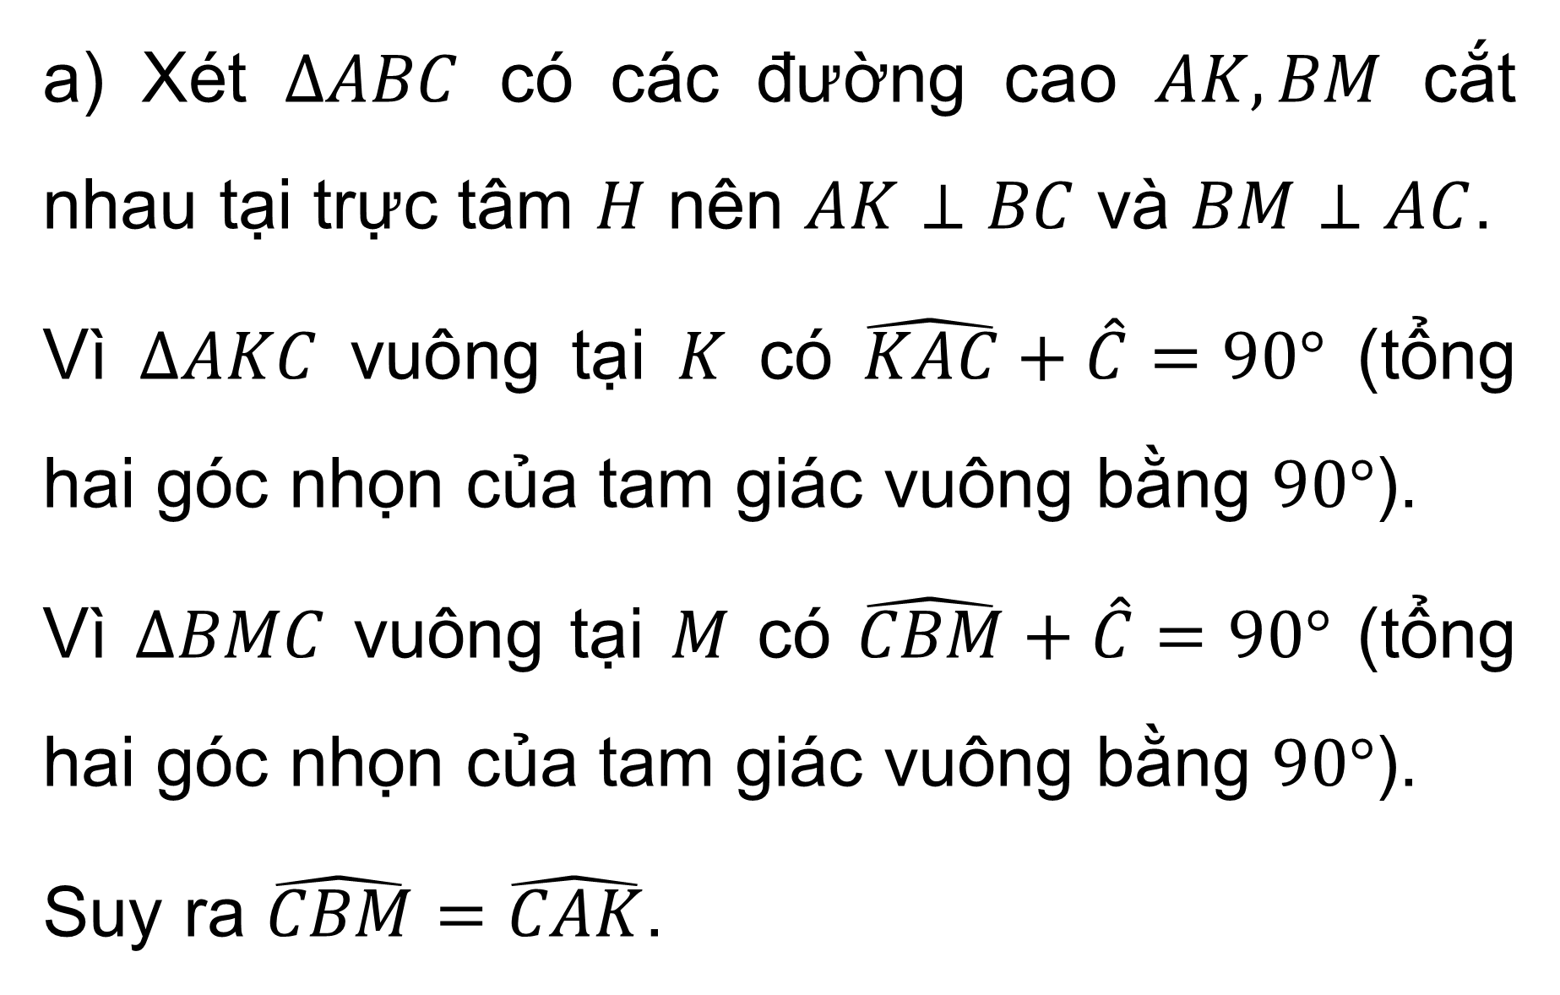
Giải
a) Xét $∆ABC$ có các đường cao $AK, BM$ cắt nhau tại trực tâm $H$ nên $AK⊥BC$ và $BM⊥AC$.
Vì $∆AKC$ vuông tại $K$ có $\hat{KAC}+\hat{C}=90°$ (tổng hai góc nhọn của tam giác vuông bằng $90°$).
Vì $∆BMC$ vuông tại $M$ có $\hat{CBM}+\hat{C}=90°$ (tổng hai góc nhọn của tam giác vuông bằng $90°$).
Suy ra $\hat{CBM}=\hat{CAK}$.

Slide 19
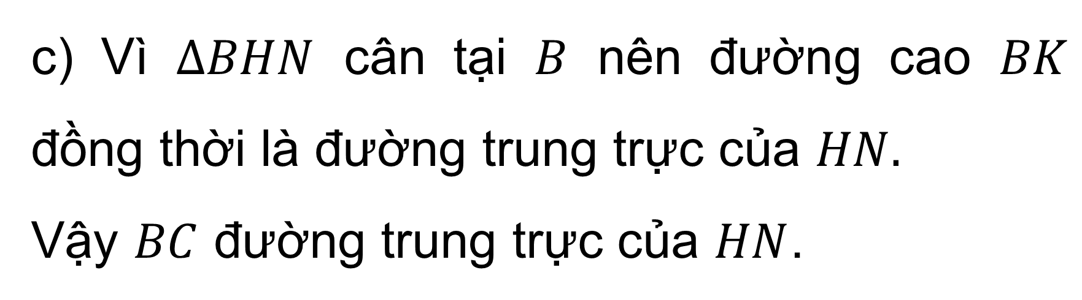
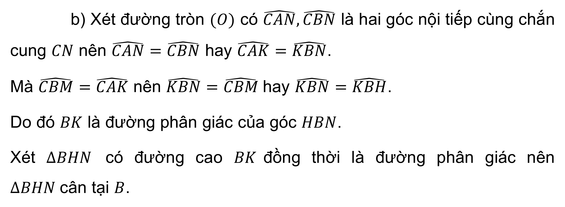
Giải
b) Xét đường tròn $(O)$ có $\hat{CAN},\hat{CBN}$ là hai góc nội tiếp cùng chắn cung $CN$ nên $\hat{CAN}=\hat{CBN}$ hay $\hat{CAK}=\hat{KBN}$.
Mà $\hat{CBM}=\hat{CAK}$ nên $\hat{KBN}=\hat{CBM}$hay $\hat{KBN}=\hat{KBH}$.
Do đó $BK$ là đường phân giác của góc $HBN$.
Xét $∆BHN$ có đường cao $BK$đồng thời là đường phân giác nên $∆BHN$cân tại $B$.
c) Vì $∆BHN$ cân tại $B$ nên đường cao $BK$ đồng thời là đường trung trực của $HN.$
Vậy $BC$ đường trung trực của $HN$.

Slide 20
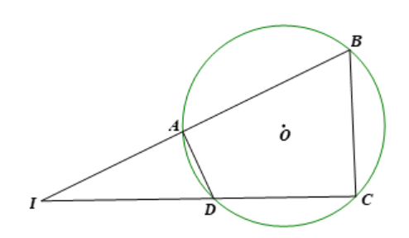
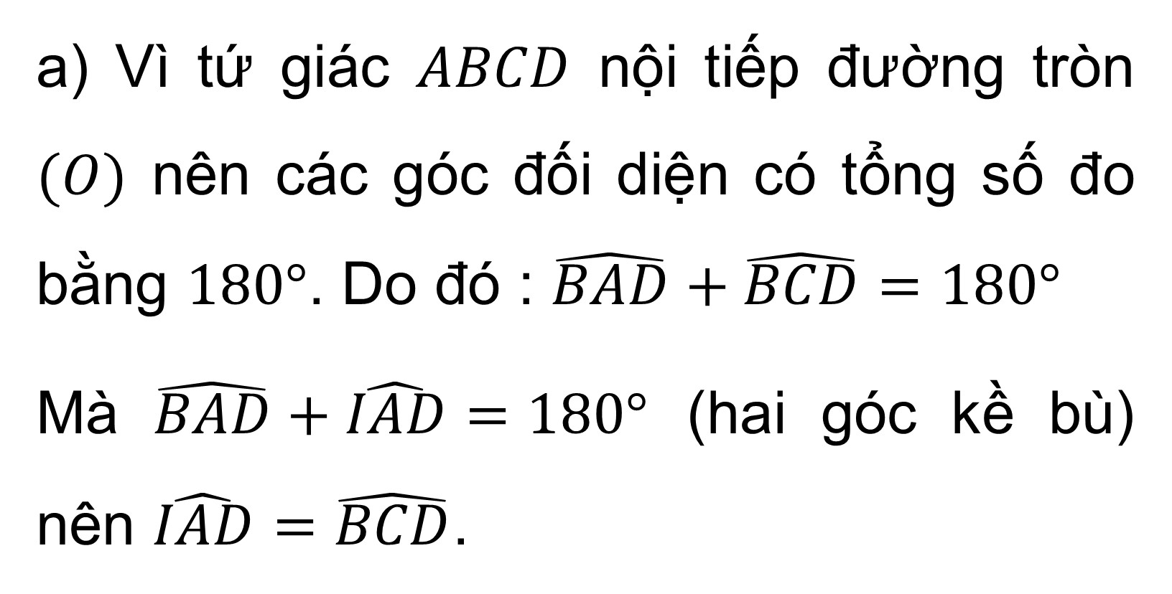
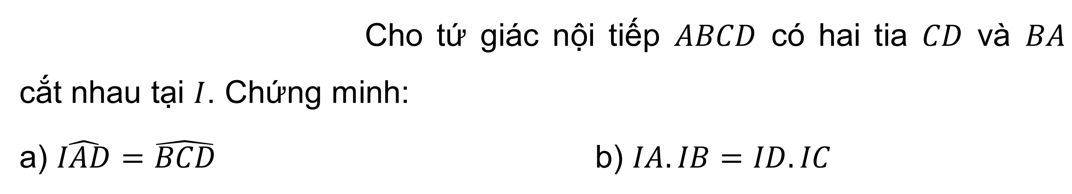
Cho tứ giác nội tiếp $ABCD$ có hai tia $CD$ và $BA$ cắt nhau tại $I$. Chứng minh:
a) $\hat{IAD}=\hat{BCD}$ b) $IA. IB=ID. IC$
Bài 4 (SGK – trang 79)
Giải
a) Vì tứ giác $ABCD$ nội tiếp đường tròn $(O)$ nên các góc đối diện có tổng số đo bằng $180°$. Do đó : $\hat{BAD}+\hat{BCD}=180°$
Mà $\hat{BAD}+\hat{IAD}=180°$ (hai góc kề bù) nên $\hat{IAD}=\hat{BCD}$.

Slide 21
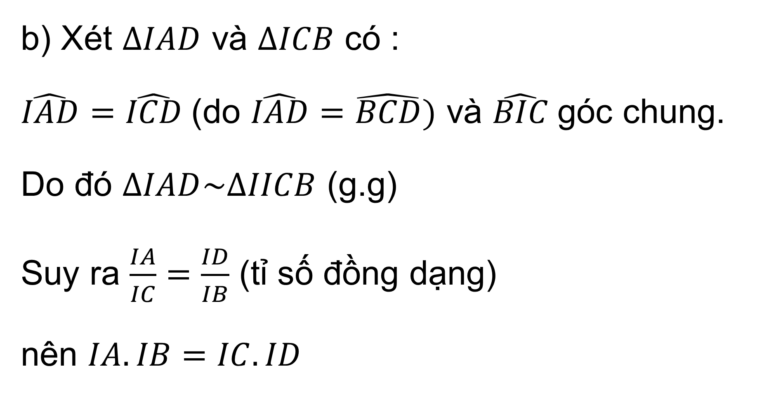
Cho tứ giác nội tiếp $ABCD$ có hai tia $CD$ và $BA$ cắt nhau tại $I$. Chứng minh:
a) $\hat{IAD}=\hat{BCD}$ b) $IA. IB=ID. IC$
Bài 4 (SGK – trang 79)
Giải
b) Xét $∆IAD$ và $∆ICB$ có :
$\hat{IAD}=\hat{ICD}$(do $\hat{IAD}=\hat{BCD})$ và $\hat{BIC}$góc chung.
Do đó $∆IAD\sim ∆IICB$ (g.g)
Suy ra $\frac{IA}{IC}=\frac{ID}{IB}$ (tỉ số đồng dạng)
nên $IA.IB=IC.ID$

Slide 22
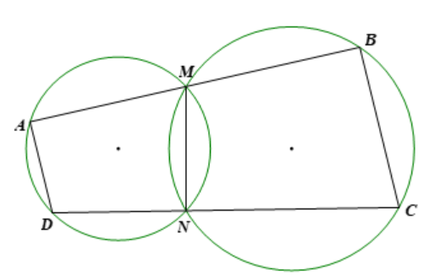
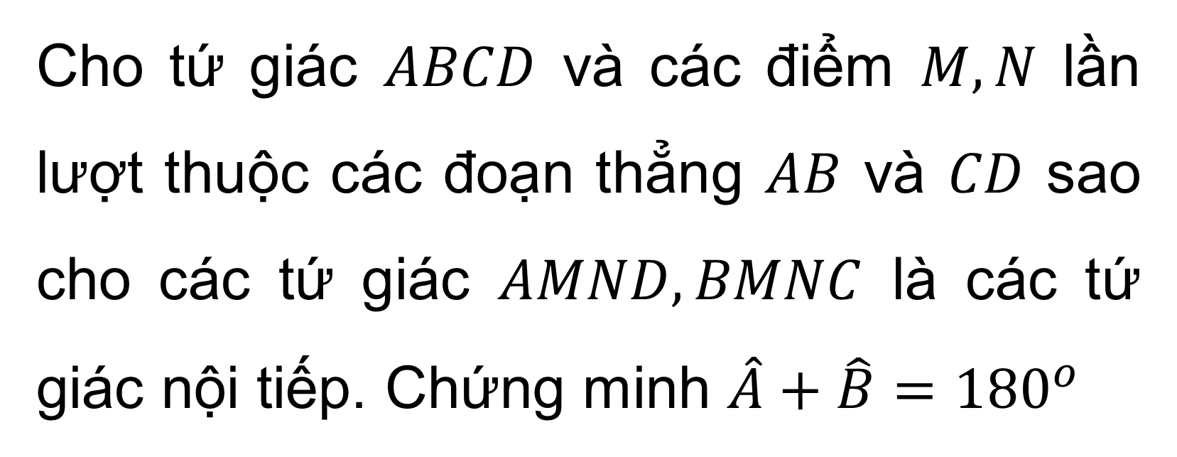
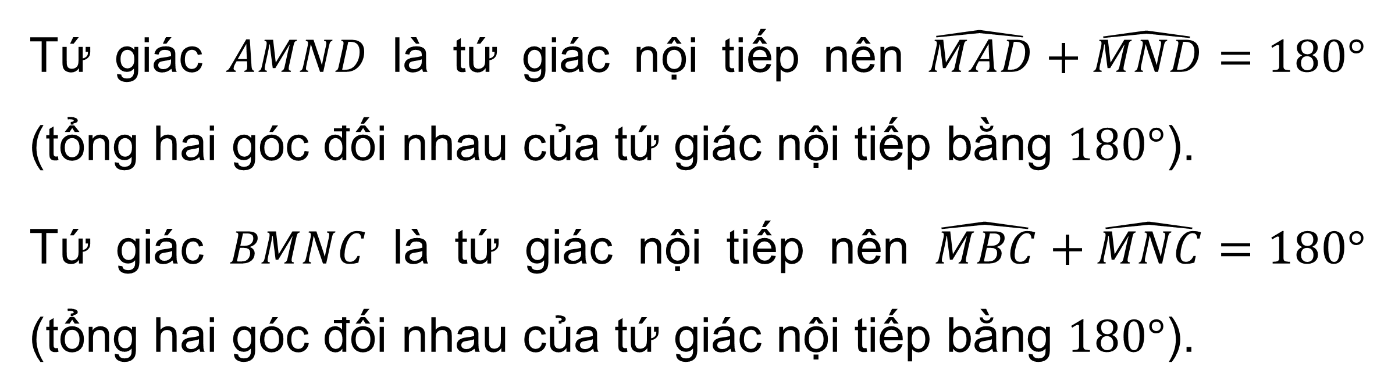
Bài 5 (SGK – trang 79)
Cho tứ giác $ABCD$ và các điểm $M, N$ lần lượt thuộc các đoạn thẳng $AB$ và $CD$ sao cho các tứ giác $AMND, BMNC$ là các tứ giác nội tiếp. Chứng minh $\hat{A}+\hat{B}={180}^{o}$
Giải
Tứ giác $AMND$ là tứ giác nội tiếp nên $\hat{MAD}+\hat{MND}=180°$ (tổng hai góc đối nhau của tứ giác nội tiếp bằng $180°$).
Tứ giác $BMNC$ là tứ giác nội tiếp nên $\hat{MBC}+\hat{MNC}=180°$ (tổng hai góc đối nhau của tứ giác nội tiếp bằng $180°$).

Slide 23
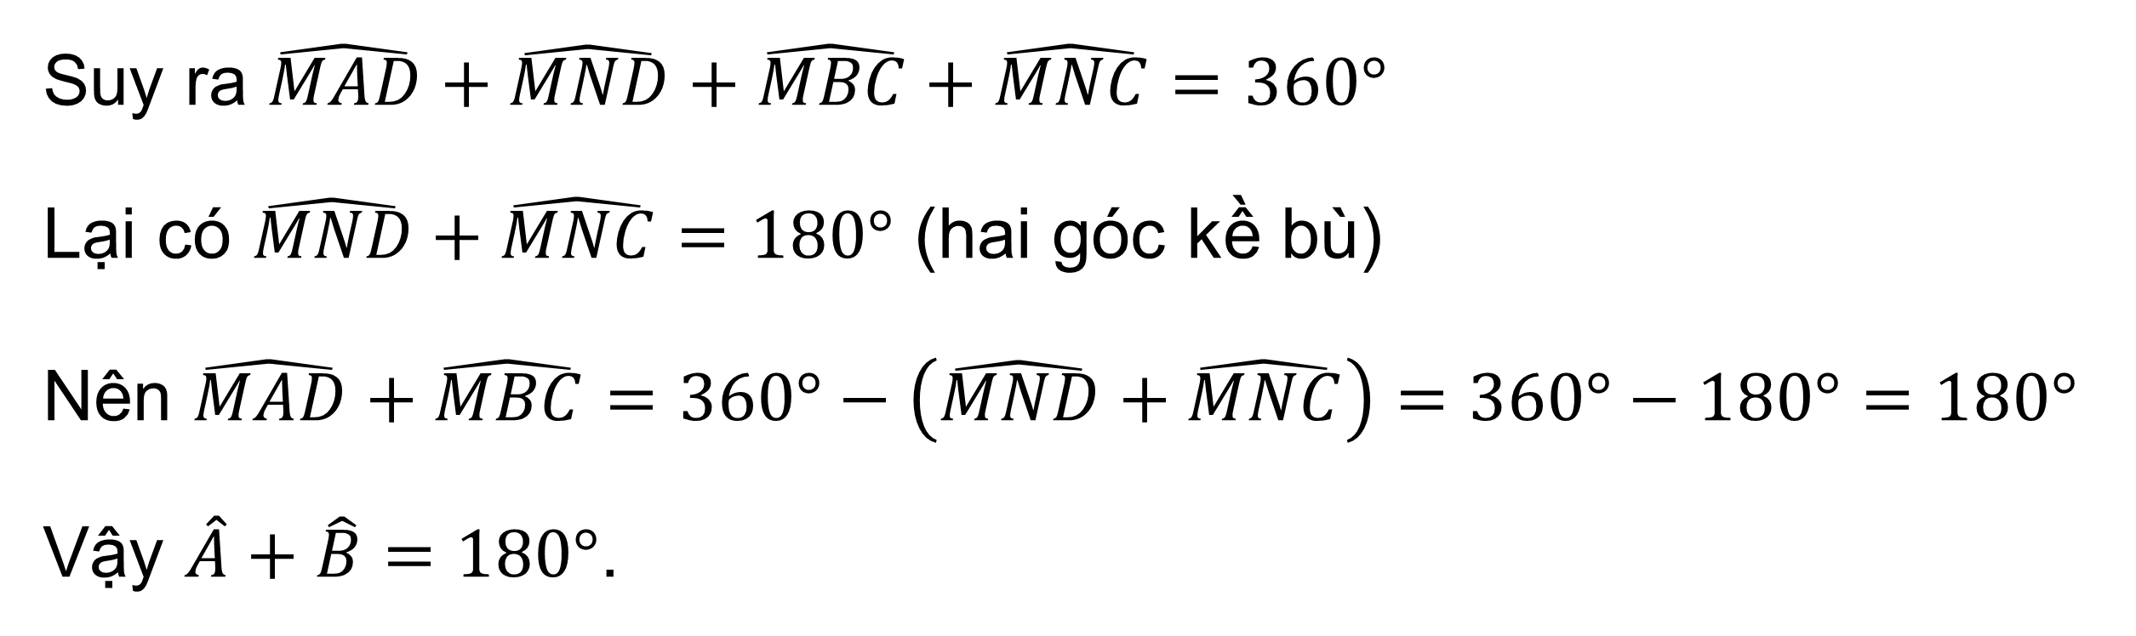
Bài 5 (SGK – trang 79)
Cho tứ giác $ABCD$ và các điểm $M, N$ lần lượt thuộc các đoạn thẳng $AB$ và $CD$ sao cho các tứ giác $AMND, BMNC$ là các tứ giác nội tiếp. Chứng minh $\hat{A}+\hat{B}={180}^{o}$
Giải
Suy ra $\hat{MAD}+\hat{MND}+\hat{MBC}+\hat{MNC}=360°$
Lại có $\hat{MND}+\hat{MNC}=180°$ (hai góc kề bù)
Nên $\hat{MAD}+\hat{MBC}=360°−\left(\hat{MND}+\hat{MNC}\right)=360°−180°=180°$
Vậy $\hat{A}+\hat{B}=180°$.

Slide 24
VẬN DỤNG

Slide 25



kenhgiaovien
Bài giảng và giáo án này chỉ có duy nhất trên kenhgiaovien.com
Bất cứ nơi nào đăng bán lại đều là đánh cắp bản quyền và hưởng lợi bất chính trên công sức của giáo viên.
Vui lòng không tiếp tay cho hành vi xấu.
https://kenhgiaovien.com/
Zalo: 0386 168 725

Slide 26

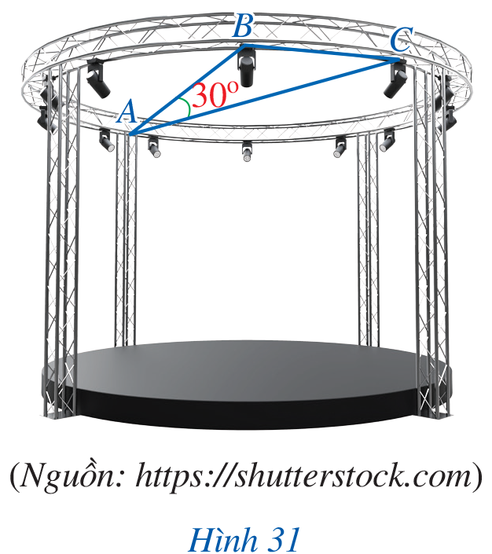
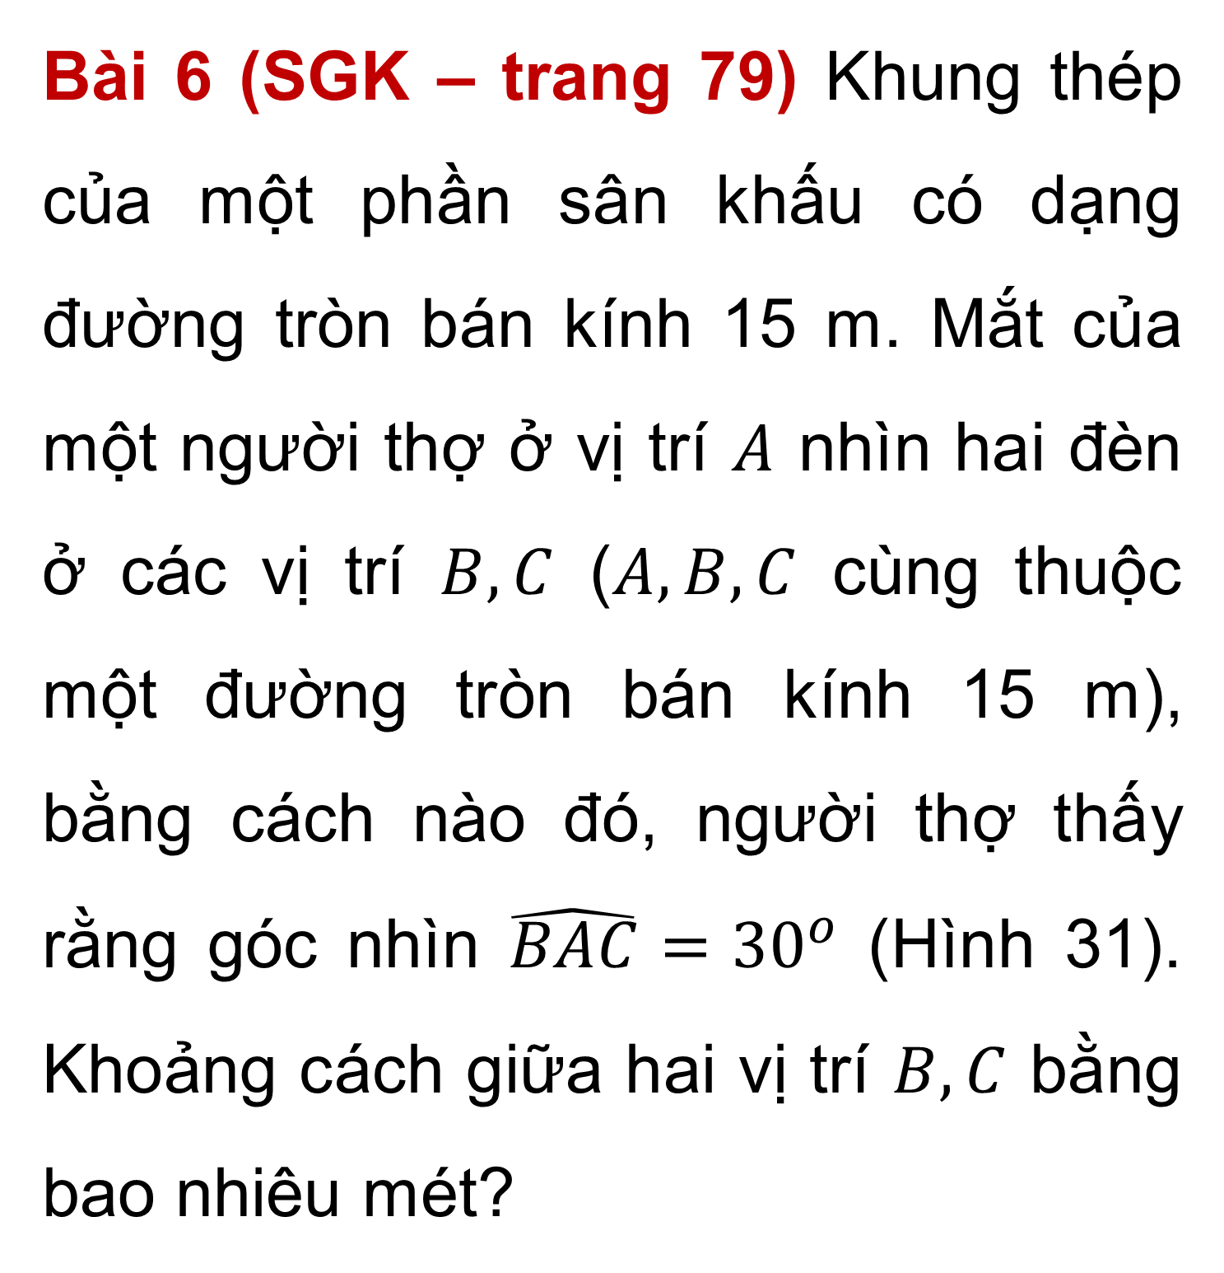
Bài 6 (SGK – trang 79) Khung thép của một phần sân khấu có dạng đường tròn bán kính 15 m. Mắt của một người thợ ở vị trí $A$ nhìn hai đèn ở các vị trí $B, C$ ($A, B, C$ cùng thuộc một đường tròn bán kính 15 m), bằng cách nào đó, người thợ thấy rằng góc nhìn $\hat{BAC}={30}^{o}$ (Hình 31). Khoảng cách giữa hai vị trí $B, C$ bằng bao nhiêu mét?

Slide 27
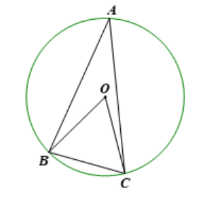
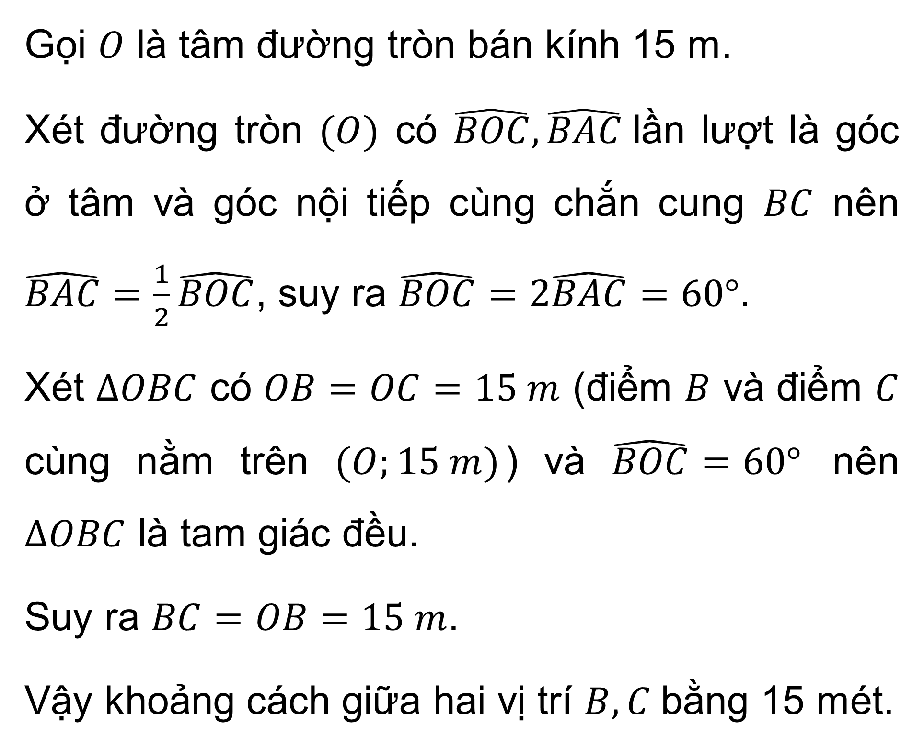
Gọi $O$ là tâm đường tròn bán kính 15 m.
Xét đường tròn $(O)$ có $\hat{BOC},\hat{BAC}$lần lượt là góc ở tâm và góc nội tiếp cùng chắn cung $BC$ nên $\hat{BAC}=\frac{1}{2}\hat{BOC}$, suy ra $\hat{BOC}=2\hat{BAC}=60°$.
Xét $∆OBC$ có $OB=OC=15 m$ (điểm $B$ và điểm $C$ cùng nằm trên $(O;15 m)$) và $\hat{BOC}=60°$ nên $∆OBC$ là tam giác đều.
Suy ra $BC=OB=15 m$.
Vậy khoảng cách giữa hai vị trí $B,C$bằng 15 mét.
Giải

Slide 28

HƯỚNG DẪN VỀ NHÀ
Ghi nhớ kiến thức trong bài.
Hoàn thành bài tập trong SBT.
Chuẩn bị bài sau “Đa giác đều. Hình đa giác đều trong thực tiễn”.

Slide 29
HẸN GẶP LẠI CÁC EM Ở TIẾT HỌC SAU!

